Slide 1
Общественная палата города Липецка.
2022 год.

Slide 2
Проект
«Общественный диалог»
Конструктивный диалог между властью и общественниками – одна из главных составляющих современной политики. Открытость к диалогу задает соответствующую планку для всех уровней власти, способствуя формированию у них запроса на участие институтов гражданского общества на всех стадиях выработки и реализации решений.

Slide 3
Цель проекта:
Общественная палата должна стать эффективной площадкой для вовлечения институтов гражданского общества в важные решения социально-экономического развития города Липецка, местом проведения широкого диалога, где могли бы быть представлены и подробно обсуждены гражданские инициативы, а также местом проведения общественной экспертизы ключевых решений.

Slide 4
Задачи проекта:
- Выработать новые формы сотрудничества между департаментами, управлениями администрации города Липецка и Общественной палатой.
- Организация встреч представителей органов власти города с представителями институтов гражданского общества Липецка.
- Расширить спектр возможностей для участия граждан в управлении городом и осуществлении общественного контроля за деятельностью органов власти.

Slide 5
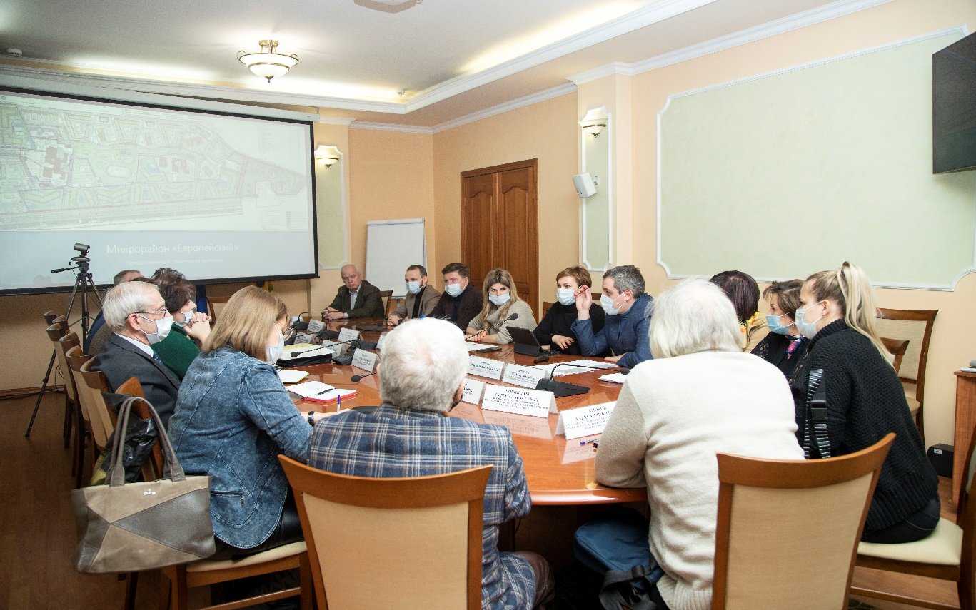
Мероприятия проекта:
21.02.2022 года обсуждение генерального плана застройки города Липецка, в частности изменений в проект застройки 32-33 микрорайонов и территории Нижнего парка

Slide 6
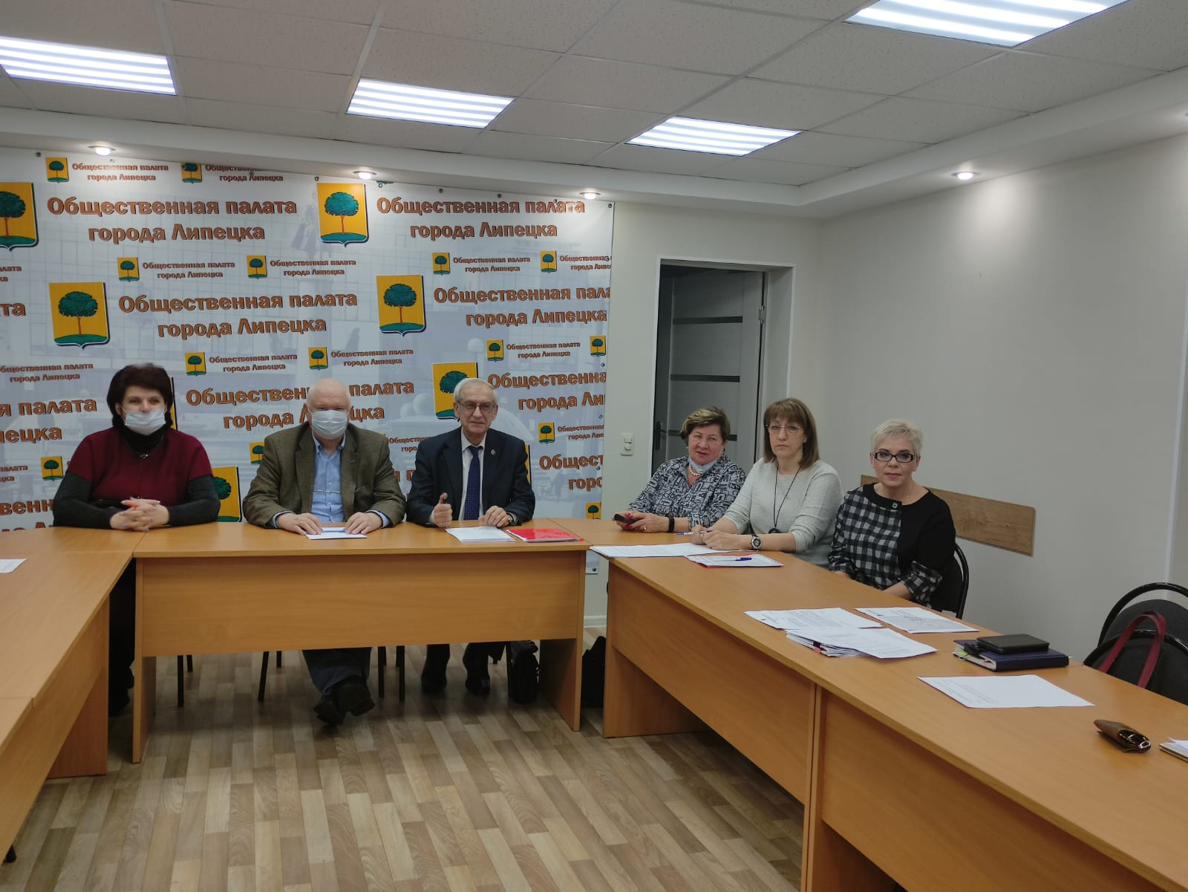
26.01.2022 года обсуждение порядка предоставления субсидии на реализацию социально значимых проектов СО НКО из городского бюджета.

Slide 7

14.04.2022 года в рамках проекта «Общественный диалог» состоялся круглый стол на тему «Развитие системы раздельного сбора и вовлечение жителей в ответственное обращение с отходами». Организатором мероприятия выступило общероссийское экологическое движение «ЭКА» в рамках проекта «Зелёные города».

Slide 8
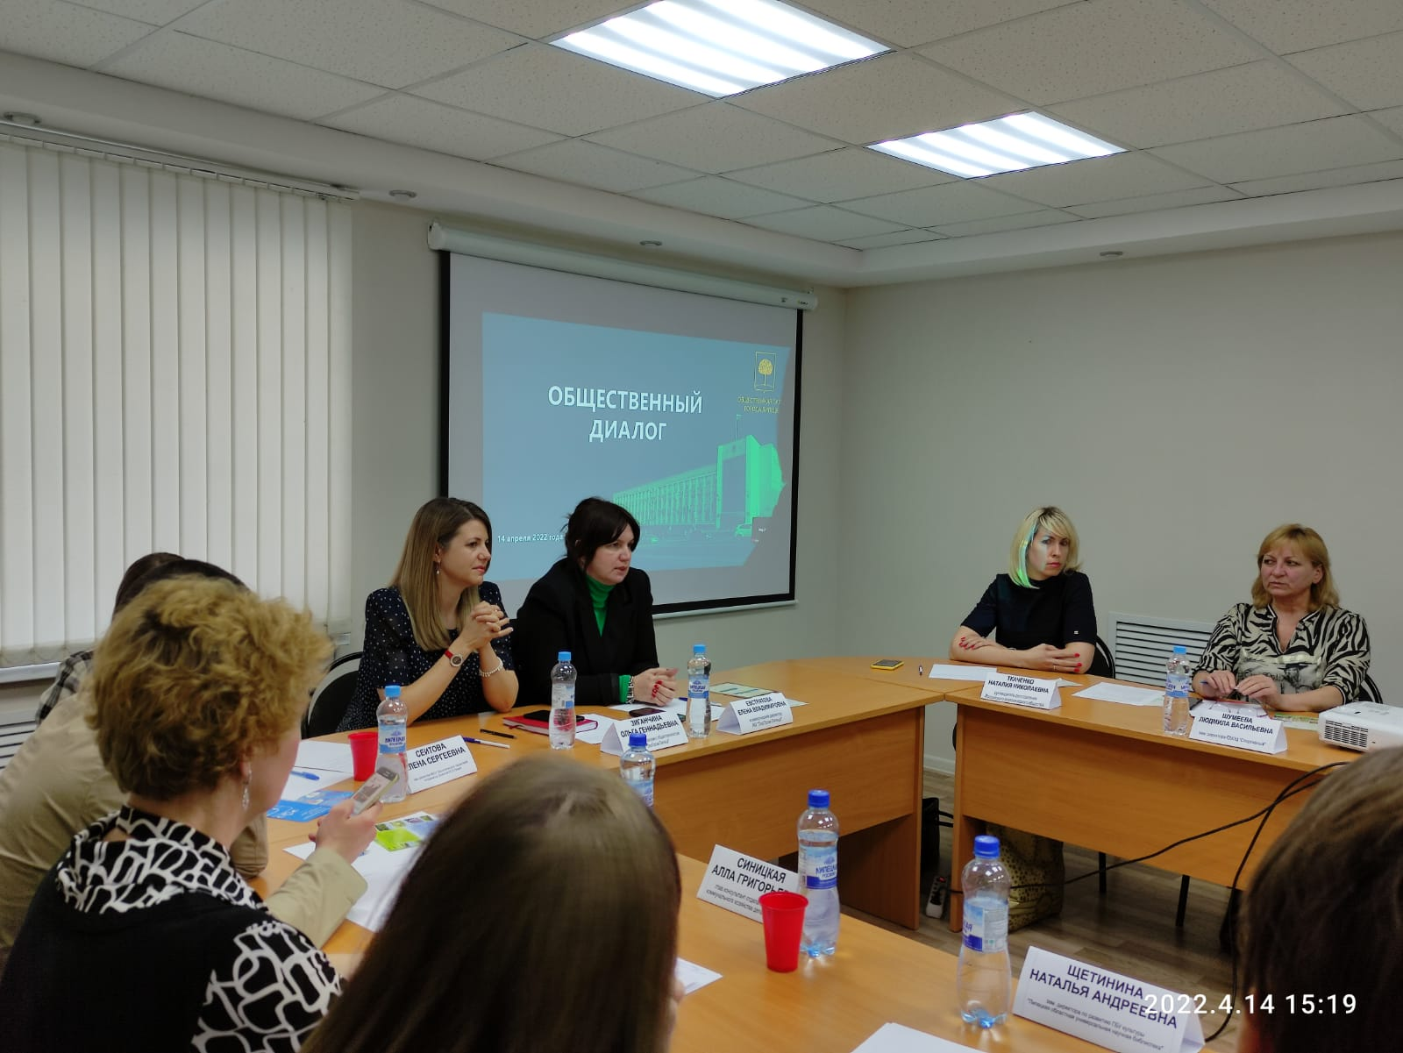
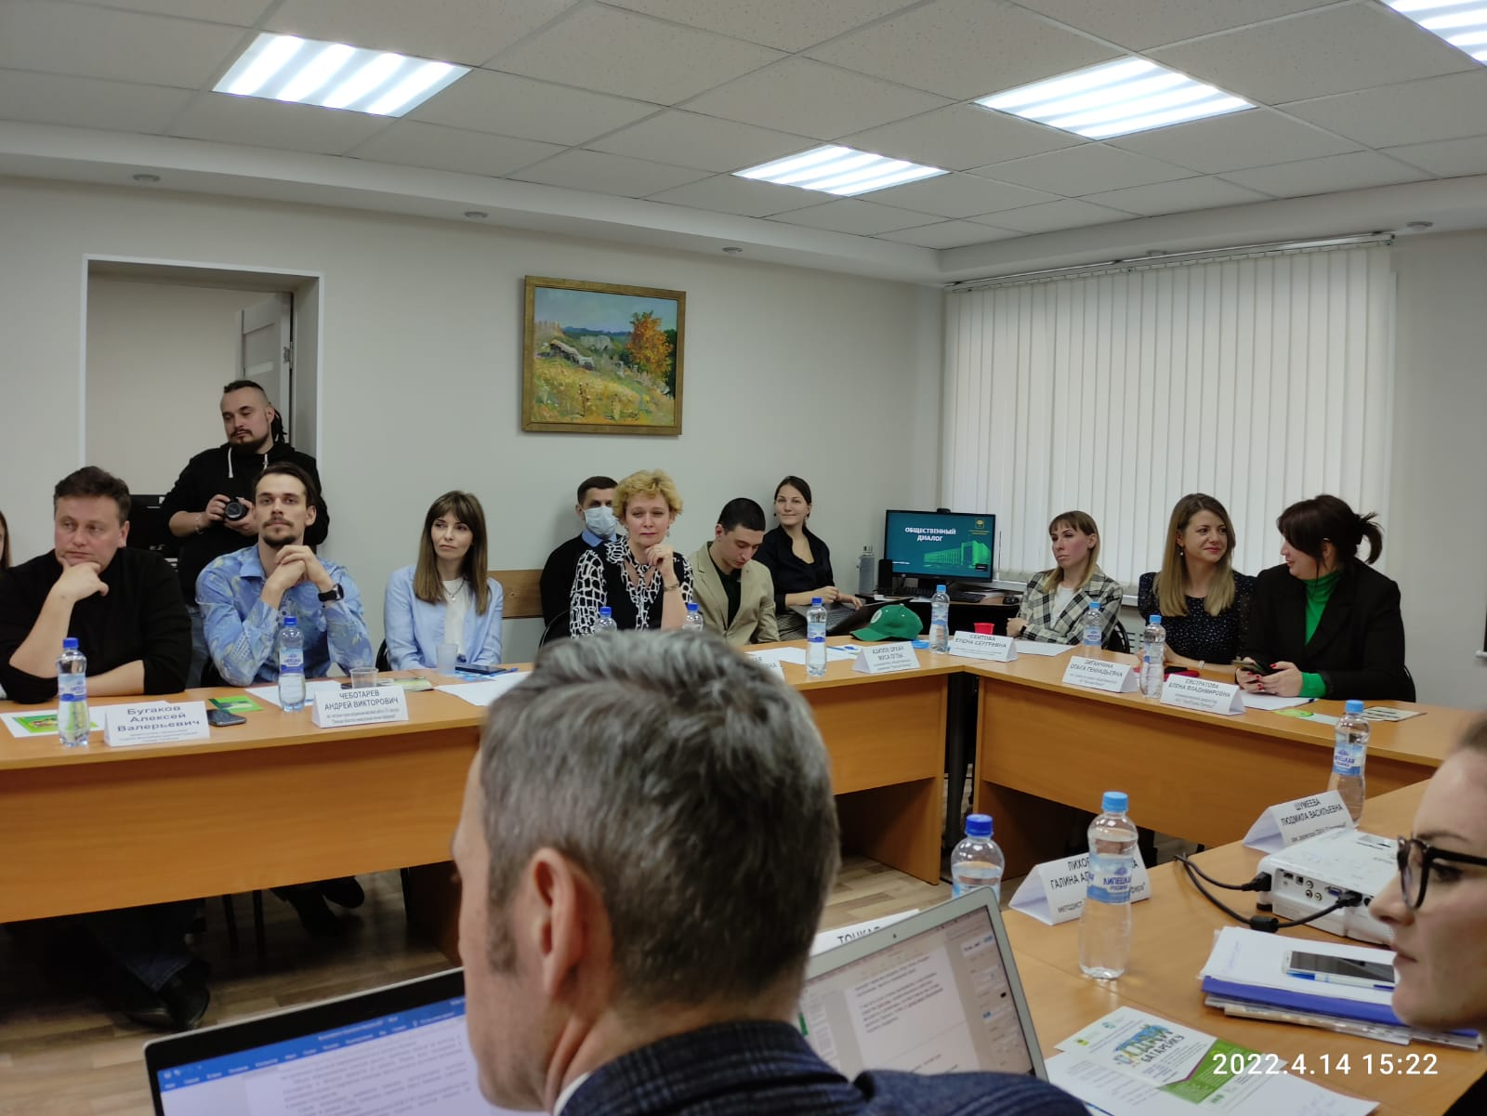
На круглом столе участники обсудили вопросы:
-повышение эффективности системы раздельного сбора в г. Липецке;
-инструменты для вовлечения жителей в сортировку отходов и минимизацию их образования;
-просветительские программы для школ, ссузов и вузов с помощью готовых материалов и социальной рекламы;
-форматы взаимодействия органов власти, бизнеса и сообществ для решения проблемы отходов

Slide 9
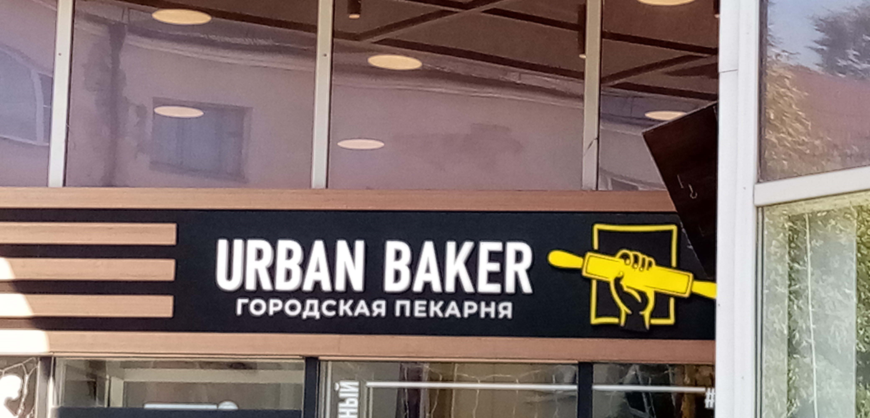
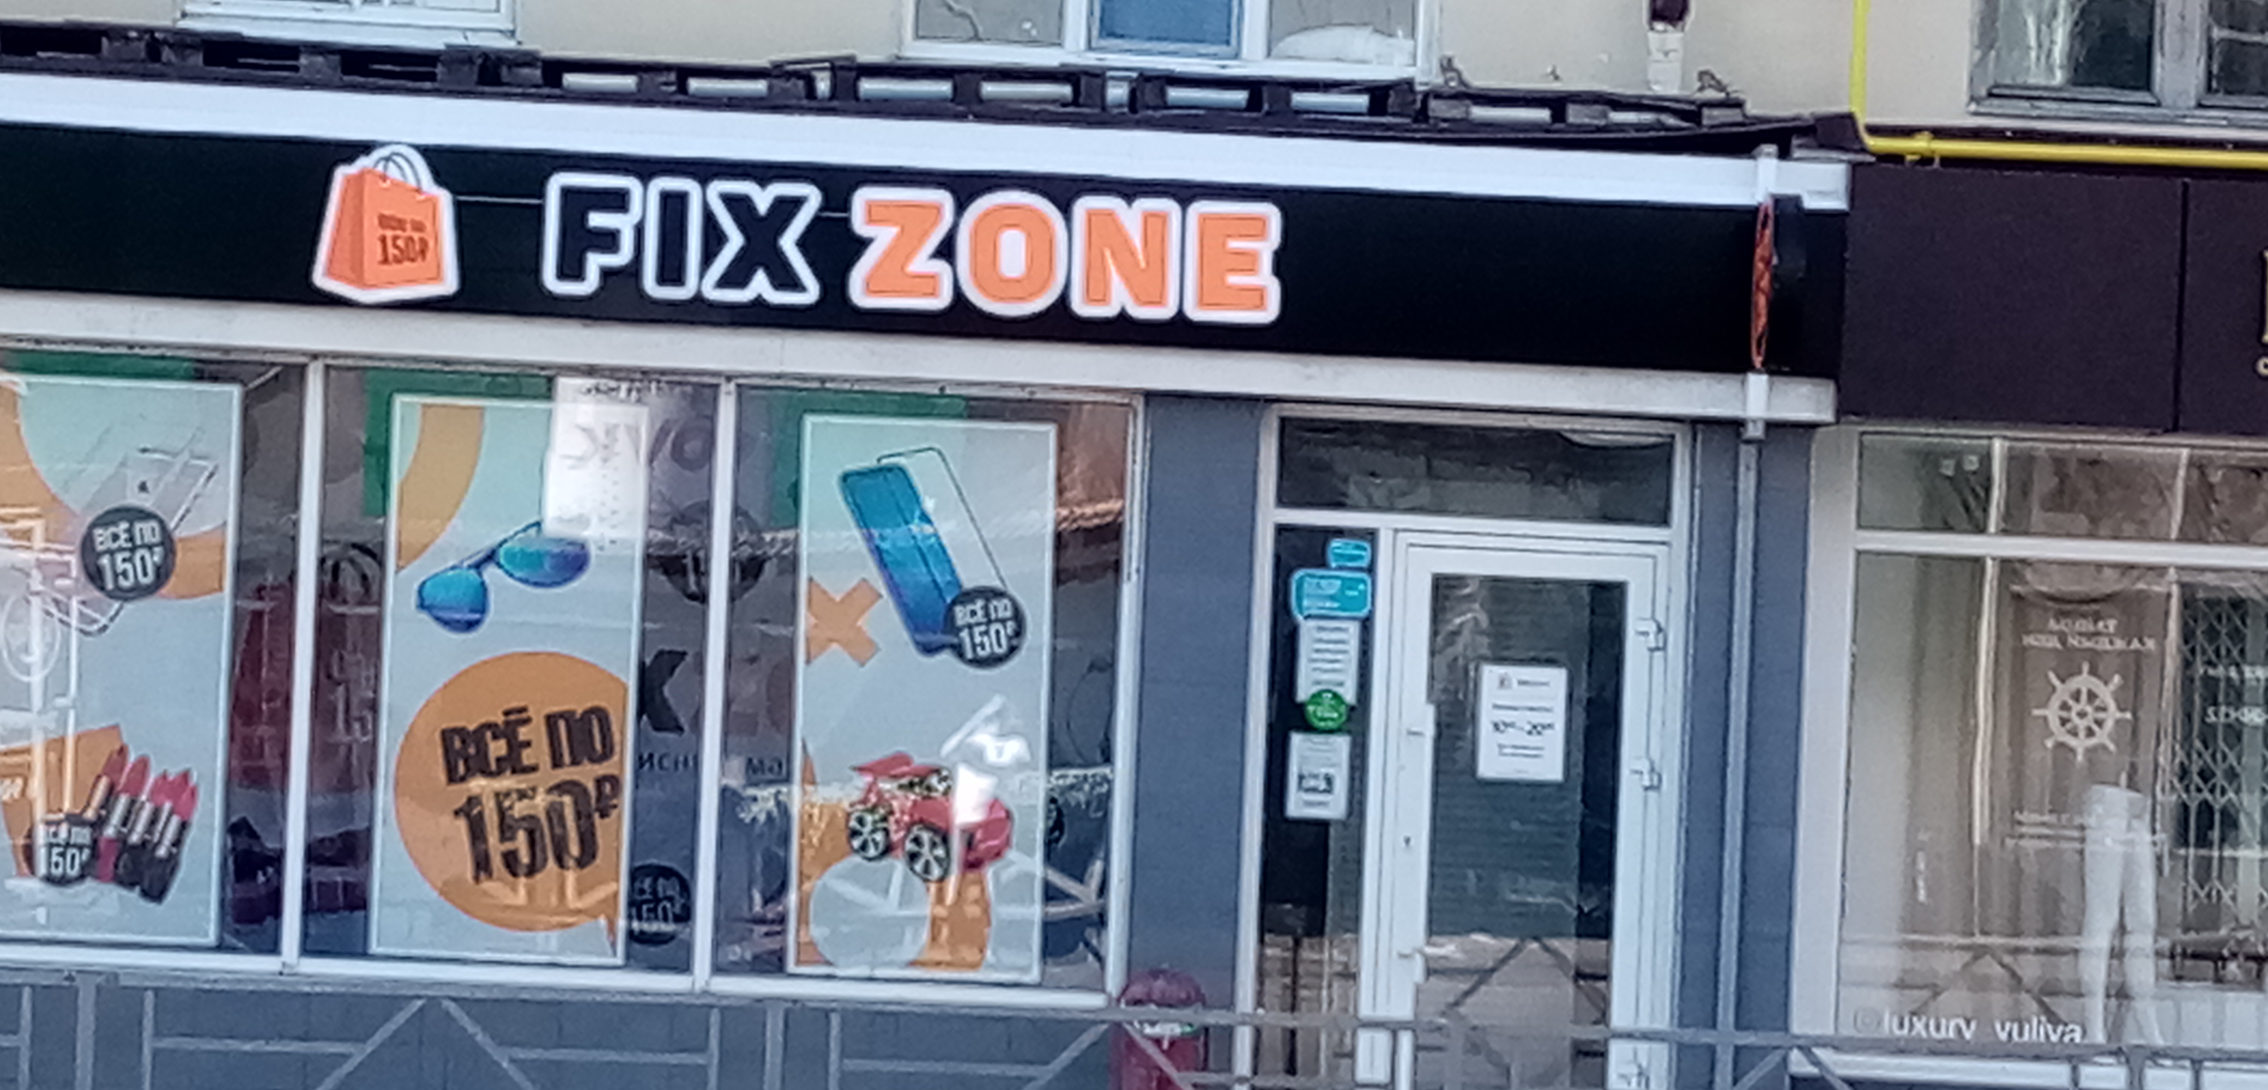
28.04.2022 года рассмотрение гражданской инициативы: «Повсеместное внедрение на территории города Липецка иностранных слов на информационных элементах»

Slide 10
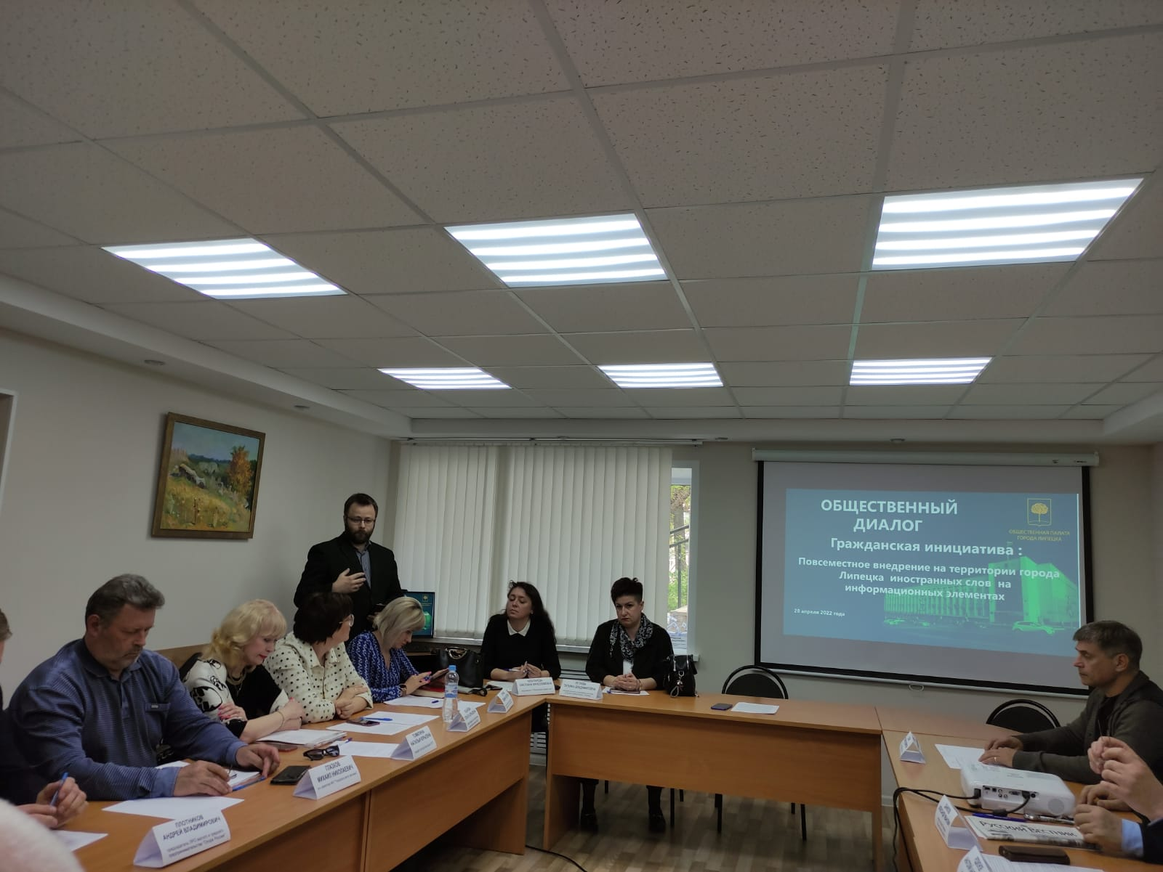
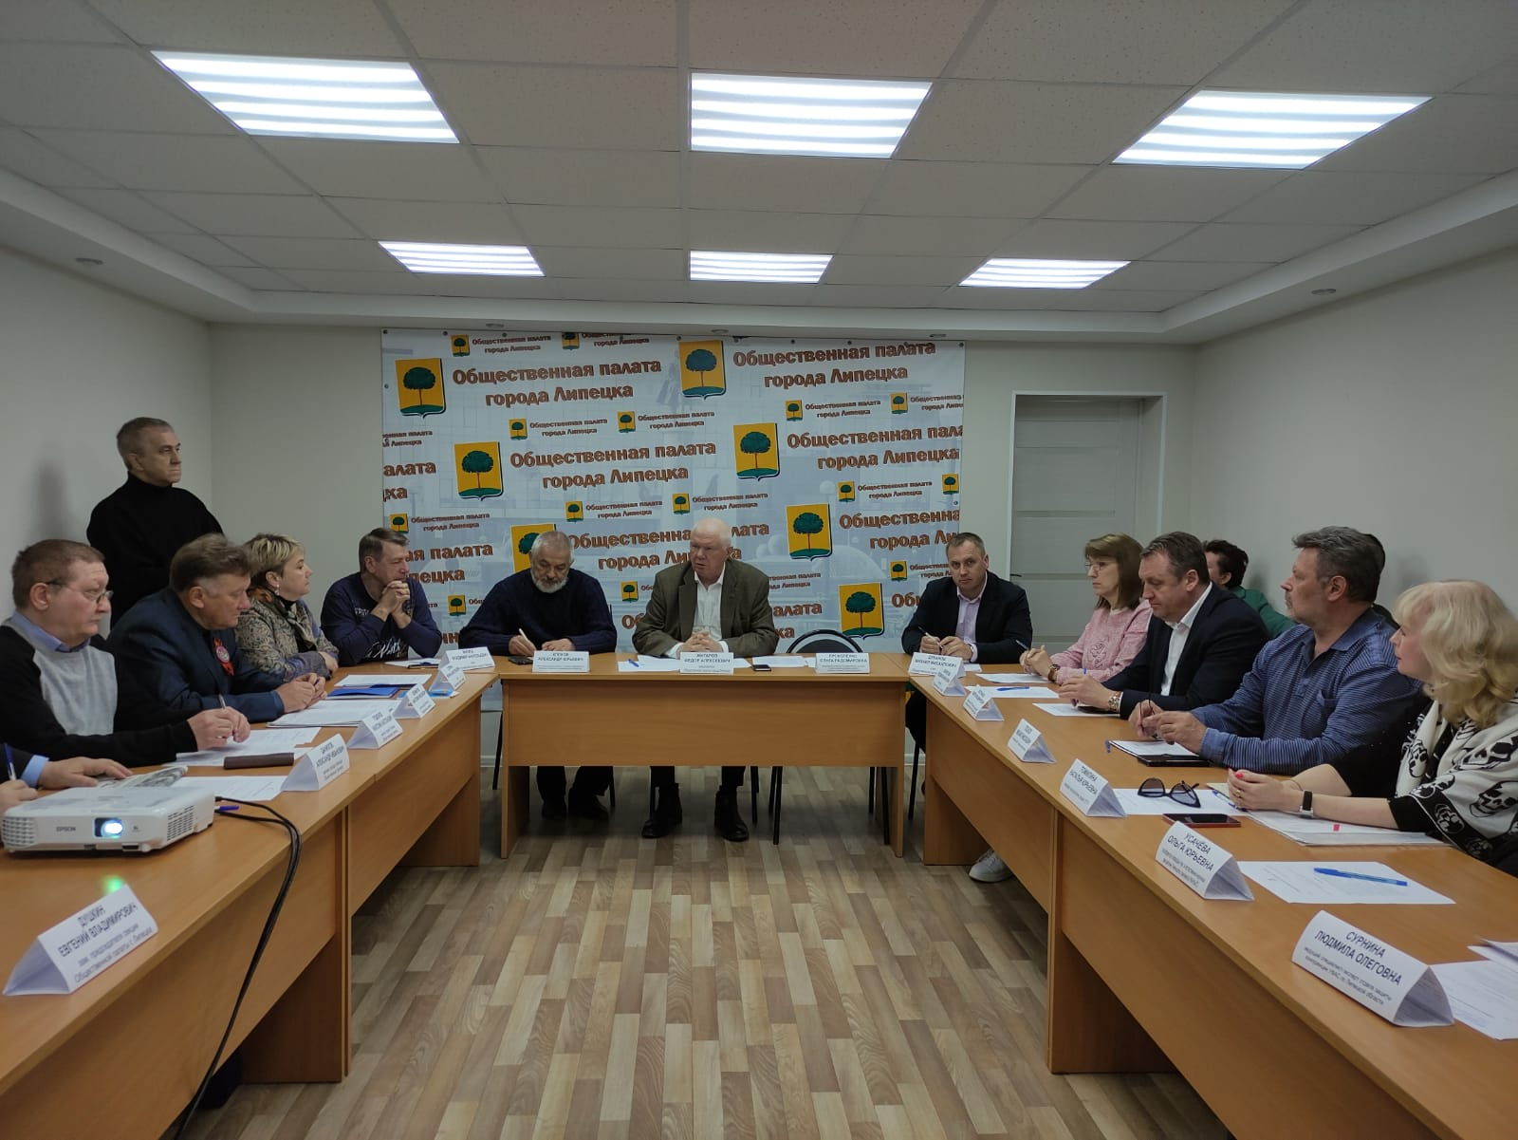
На встрече говорили о засорении родного языка иностранными терминами, использовании вывесок на иностранном языке, а также о роли СМИ в борьбе с зарубежными диалектами. Английский язык затронул все сферы услуг и торговли. Предприниматели думают, что удачно подобранное название играет важную роль в продвижении и сбыте товара. Слова в этих названиях засоряют русский язык, являются варваризмом и пренебрежением к родному языку.
В резолюции, участники отметили, что все информационные элементы должны выполняться на русском языке, кроме товарных знаков официально зарегистрированных на территории Российской Федерации.

Slide 11
Результаты проекта:
В результате реализации проекта «Общественный диалог» за период с января по ноябрь 2022 года состоялось 4 мероприятия;
Выработаны новые формы сотрудничества между департаментами, управлениями администрации города Липецка и Общественной палатой;
Расширен спектр возможностей для участия граждан в управлении городом;
Общественная палата стала площадкой для вовлечения институтов гражданского общества в важные решения социально-экономического развития города Липецка, местом проведения широкого диалога, где представлены и подробно обсуждены гражданские инициативы, проведены круглые столы, встречи. Общественная палата стала тем институтом, который формулирует и предлагает решения, направленные на повышение эффективности развития города.
Данная практика будет продолжена в Общественной палате и формат сложившегося взаимодействия получит свое дальнейшее развитие.

